Slide 1
Nimda UCPC Java & C++ week 2 2024.11.18 doil

Slide 2
About Pair

Slide 3
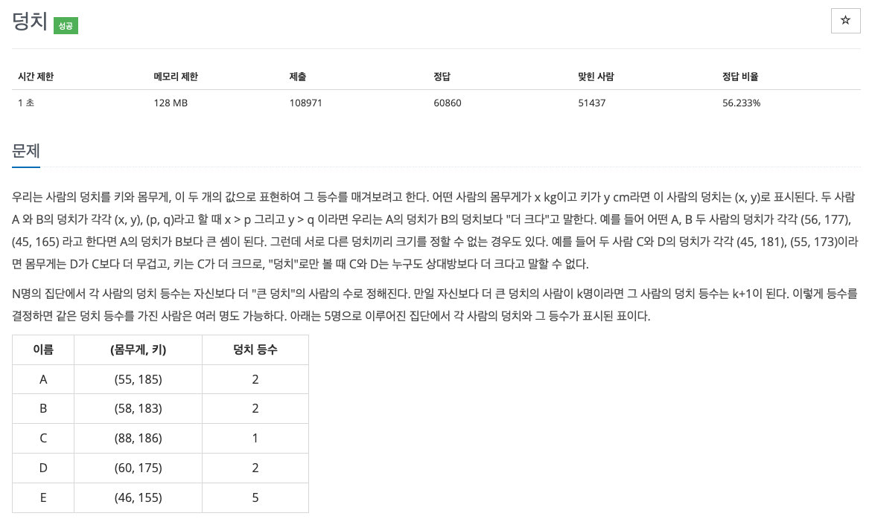

Slide 4


What is Pair?
Int Type Array
55
58
88
60
46

Slide 5
What is Pair?
#배열을 이용한 방식
std::vector<int> 변수명(vector size, default value)
55
58
88
60
46
Push_back 계속 쓰는건 효율 안좋음. 벡터의 사이즈를 미리 알고있는 경우 크기를 지정해 두는 것이 좋음

Slide 6
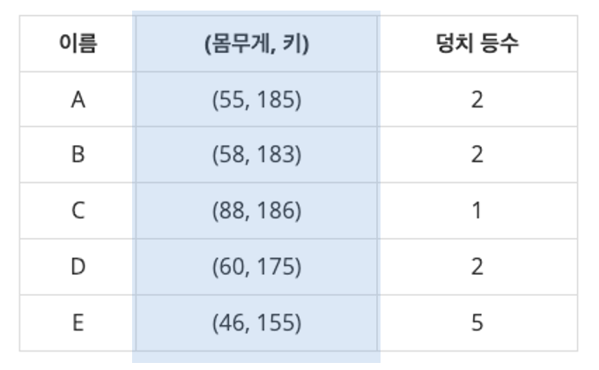
#배열 + Pair를 이용한 방식
배열에 데이터를
쌍으로 저장할 수 있음
55
185
58
183
88
186
60
175
46
155

Slide 7
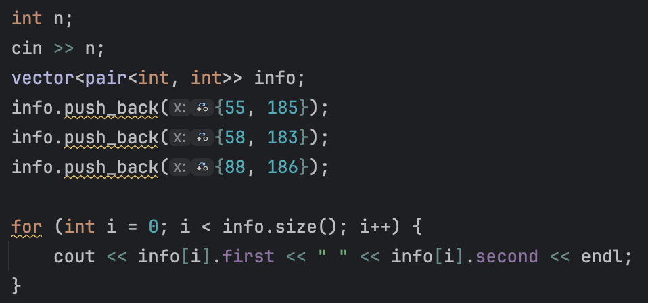
C++ Pair Usage
Pair 선언
원소 삽입
원소 접근

Slide 8
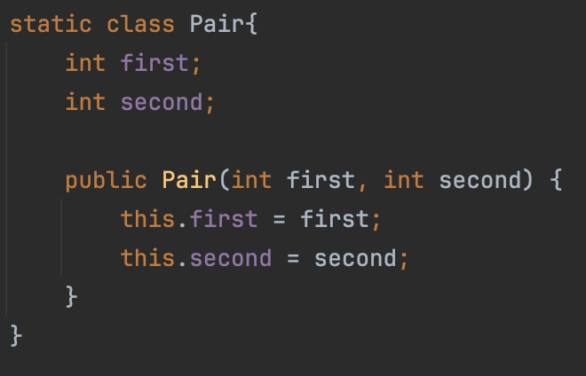
Java Pair Usage
Java는 Pair가 따로 없어서 직접 클래스로 선언 후 사용

Slide 9
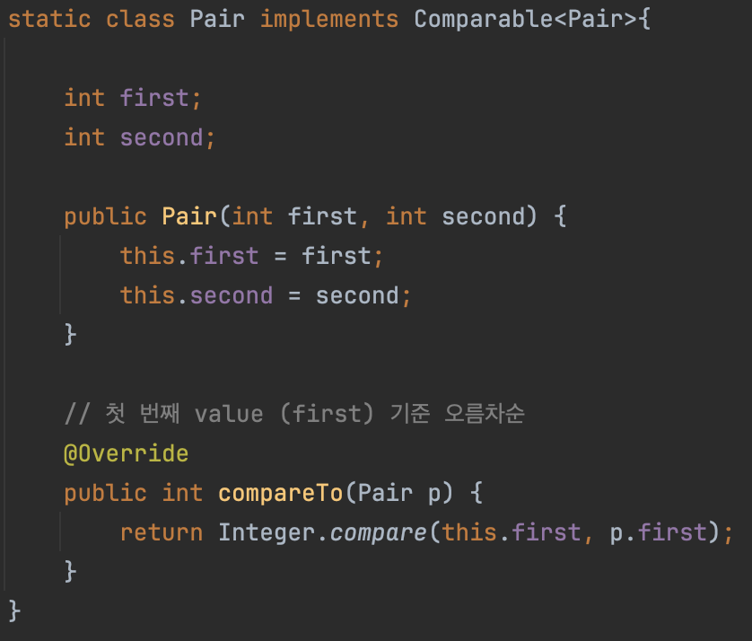
Java Pair Customize

Slide 10
Q) 근데 2차원 배열 쓰면 되지 Pair 왜 씀

Slide 11
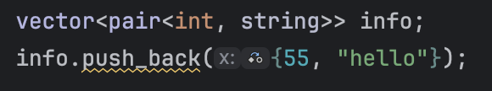
이런거 못함 (다른 타입끼리 묶는거)

Slide 12
Q) 그럼 Map 쓰면 되지 Pair 왜 씀

Slide 13
Pair는 Map처럼 잡다한 기능 없어서 가벼움.
Pair는 key의 중복이 가능
………
여튼 장점이 많으니까 그냥 쓰자

Slide 15
Greedy

Slide 16
Greedy
“그리디의 성립 조건”
#1 Optimal Substructure : 최적 부분 구조
#2 탐욕 선택 속성

Slide 17
Greedy
“그리디의 성립 조건”
#1 Optimal Substructure : 최적 부분 구조
#2 탐욕 선택 속성

Slide 18
#1 Optimal Substructure : 최적 부분 구조
문제를 작은 부분 문제로 나눌 수 있으며, 그 부분 문제들의 최적해가 모여서 전체 문제의 최적 해를 이룰 수 있는 구조를 의미함

Slide 19
#1 Optimal Substructure : 최적 부분 구조
뭔소리지이게

Slide 20
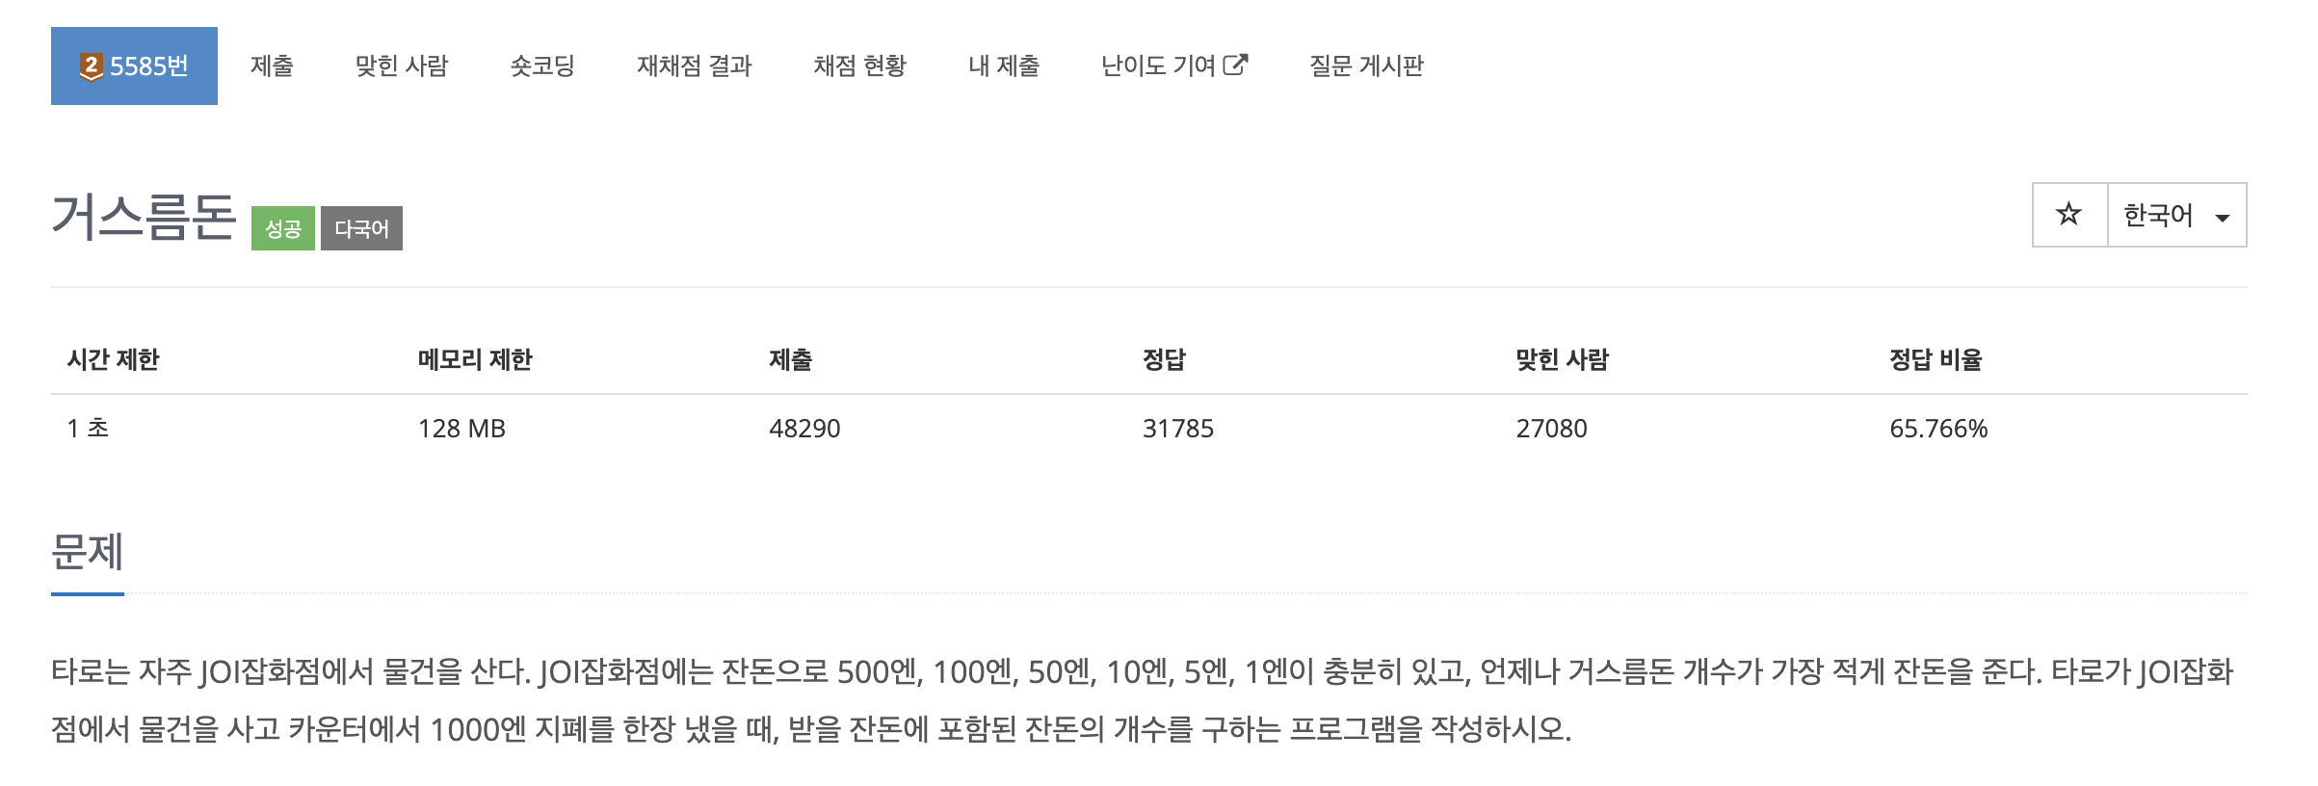
#1 Optimal Substructure : 최적 부분 구조
동전을 내는 방법 : 작은 문제
작은 문제를 해결해 가며 전체 문제를 해결 가능

Slide 21
#2 탐욕 선택 속성
각 단계에서의 최적 선택이 전체 문제에 대해서도 최적 선택을 보장함을 의미한다.

Slide 22
#2 탐욕 선택 속성
1000엔 지폐를 냈을 때 거스름돈을 최소화 하는 문제는
＂가능한＂ 500엔 지폐를 많이 주고.. 100엔 지폐를 많이 주고 .. 50엔 지폐를 많이 주고… 이런 과정 (작은 문제)들이 항상 ＂최적의 선택” 임

Slide 23
#2 탐욕 선택 속성
하지만 거스름돈의 개수가 정해져 있는 케이스는?

Slide 24
#2 탐욕 선택 속성
Ex) 총 금액은 12100원이고 , 돈은 8000원 5개, 5000원 5개, 1000원 5개, 100원 5개 가 있음. 여기서 지폐가 많은 순서로 내는게 최적의 선택일까?
-> 8000원 1개, 1000원 4개, 100원 1개

Slide 25
#2 탐욕 선택 속성
Ex) 총 금액은 12100원이고 , 돈은 8000원 5개, 5000원 5개, 1000원 5개, 100원 5개 가 있음. 여기서 지폐가 많은 순서로 내는게 최적의 선택일까?
-> 5000원 2개, 1000원 2개, 100원 1개 이게 더 효율적임

Slide 26
#2 탐욕 선택 속성
따라서 항상 큰 금액의 지폐를 내는 것은
탐욕 선택 속성 (각 단계에서의 최적 선택이 전체 문제에 대해서도 최적 선택을 보장함을 의미한다.)
을 만족하지 못함

Slide 27
#2 탐욕 선택 속성
그렇기에 그리디 알고리즘은 ＂최적 부분 구조” (작은 부분 문제를 선택하는 과정) 이 ＂탐욕 선택 속성” ( 작은 문제를 선택하는 것이 항상 최선인가?) 에 성립하는지 따져 보아야 함

Slide 28
#2 탐욕 선택 속성
그렇기에 그리디 알고리즘은 ＂최적 부분 구조” (작은 부분 문제를 선택하는 과정) 이 ＂탐욕 선택 속성” ( 작은 문제를 선택하는 것이 항상 최선인가?) 에 성립하는지 따져 보아야 함
어떻게 증명함

Slide 29
이거 쓰면 됨
귀류법
그렇기에 그리디 알고리즘은 ＂최적 부분 구조” (작은 부분 문제를 선택하는 과정) 이 ＂탐욕 선택 속성” ( 작은 문제를 선택하는 것이 항상 최선인가?) 에 성립하는지 따져 보아야 함
어떻게 증명함

Slide 30
귀류법이란?
직접 증명 : 나는 너를 좋아한다.
간접 증명 : 나는 너를 “좋아하지 않는다.”는 아니다.
직접 증명으로 어떠한 명제를 증명하기 어려울때 명제가 거짓이라는 명제를 거짓임을 밝히는 증명 방법

Slide 31
귀류법이란?
루트 2는 무리수다. 를 증명해보자.
무리수? 순환하지 않는 무한소수
유리수? 분수로 표현되는 수
N = a / b (a와 b는 약분되지 않는 서로수)

Slide 32
귀류법이란?
루트 2는 무리수다.
루트 2는 유리수다. (거짓)

Slide 33

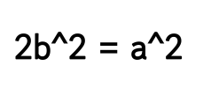
귀류법이란?
루트 2는 무리수다.
루트 2는 유리수다. (거짓)

Slide 34
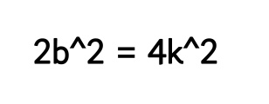
귀류법이란?
루트 2는 무리수다.
루트 2는 유리수다. (거짓)
a = 2k (짝수)
B도 짝수

Slide 35
귀류법이란?
루트 2는 무리수다.
루트 2는 유리수다. (거짓)
a와 b는 서로소

Slide 36
귀류법이란?
루트 2는 무리수다.
루트 2는 유리수다. (거짓)
즉, 루트 2는 유리수다는 명제는 거짓임

Slide 37
귀류법이란?
루트 2는 무리수다.
루트 2는 유리수다. (거짓)
따라서 루트2는 무리수다 라는 명제는 참임

Slide 38
정석은 귀류법으로 증명해야 되지만 코테에서 언제 이런걸 하고 있음…

Slide 39
Greedy에서 가장 중요한건 “감”

Slide 40
“아….될것같은데,,＂ 이게 중요함

Slide 41
일단 대충 빨리 그리디 써보고 안되면 다른 알고리즘 적용

Slide 42
그래도 어느정도 유형은 있으니까 싹 다 암기해보고 안되면 포기하자

Slide 43
그래서 그리디는 정말 최후의 수단 이라고 생각

Slide 44
Sort Algorithm
Greedy Algorithm
Math
Priority Queue
“Heap”

Slide 45
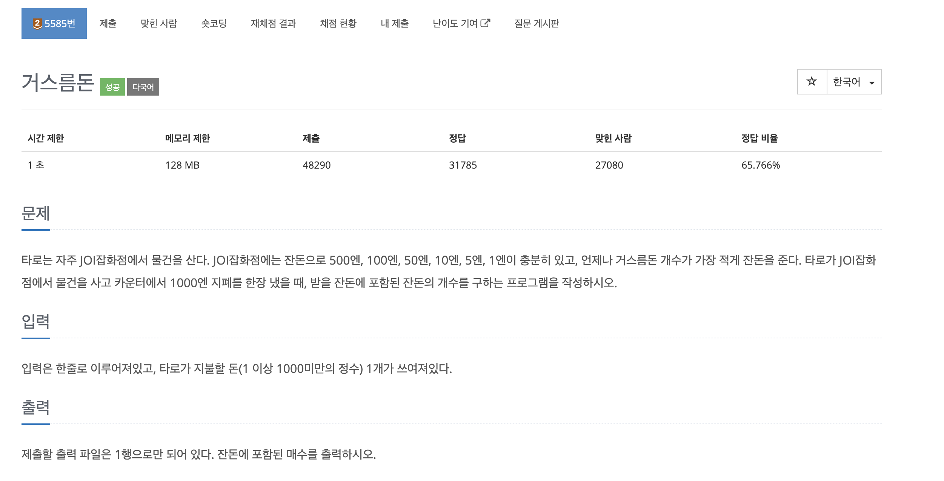

Slide 46
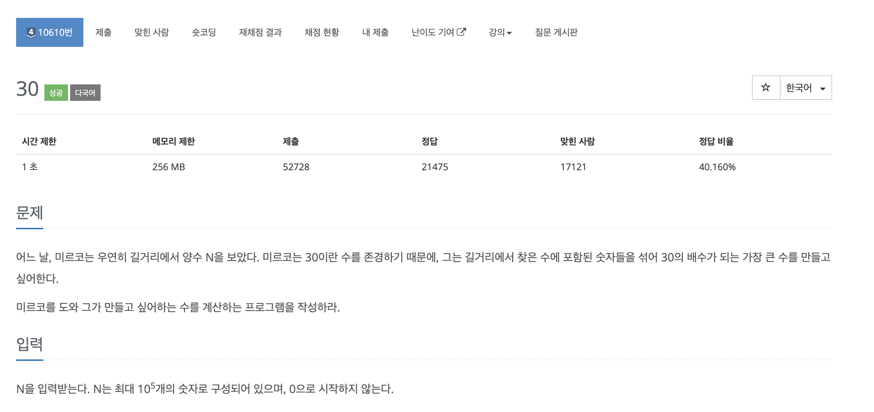
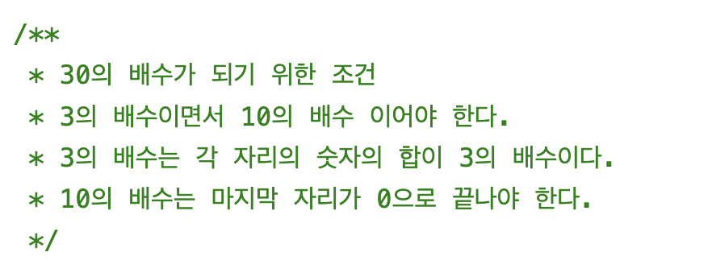

Slide 47
Sort Algorithm
Greedy Algorithm
Math
Priority Queue
“Heap”

Slide 48
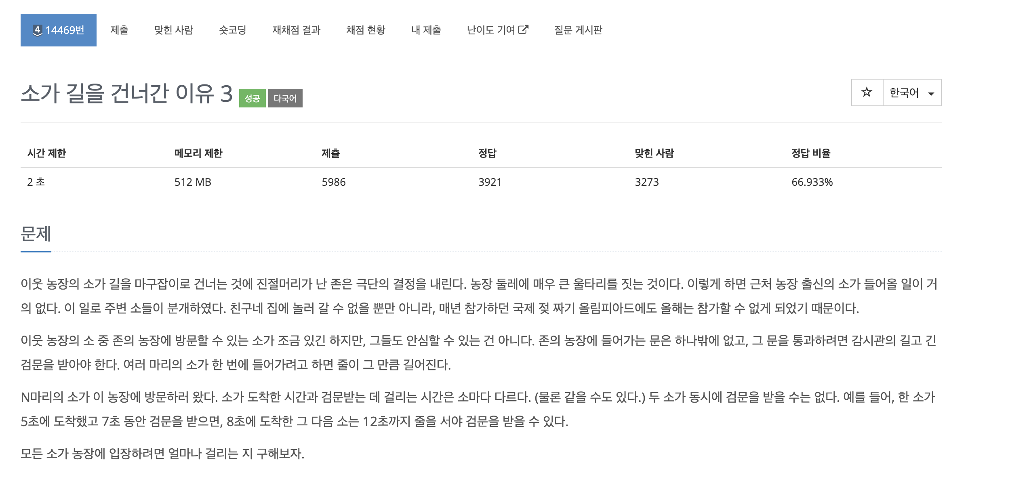

Slide 49
Sort Algorithm
Greedy Algorithm
Math
Priority Queue
“Heap”

Slide 50
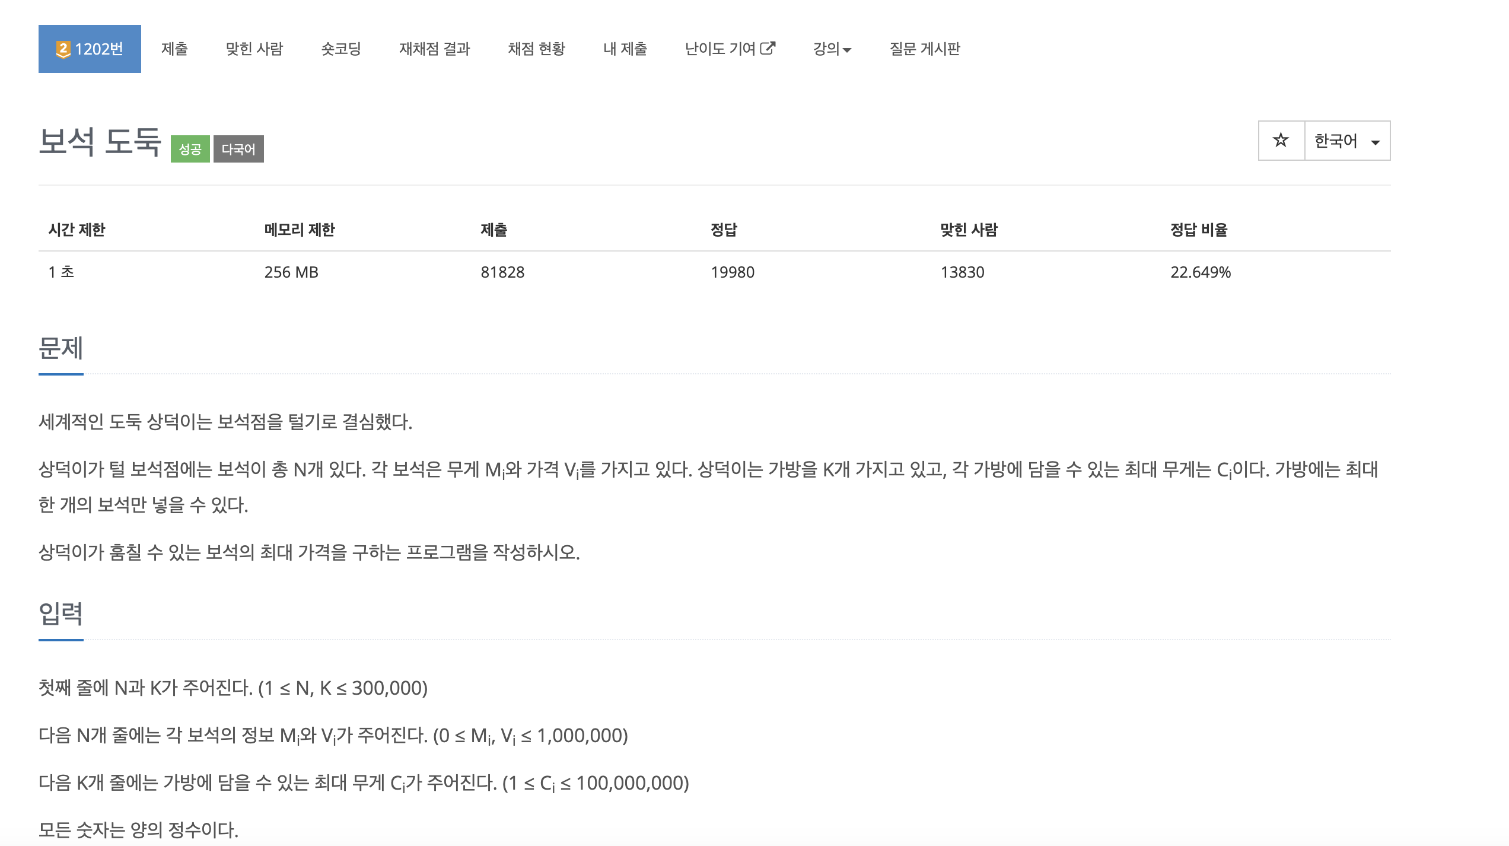

Slide 51
